Slide 1

Longfibrose
Partnerrelatie Seksualiteit
20 november 2024, Nijkerk

Slide 2
Wie ben ik? Wat doe ik?
Psycholoog, Systeemtherapeut, Seksuoloog NVVS i.o.t. Psychotherapeut
Werkzaam bij het Helen Dowling Instituut:
    Patiëntenzorg
    Onderzoek
    Academie

Slide 3
Longfibrose, een ongeneeslijke ziekte dus je moet er mee leren leven

Slide 4
3200 mensen per jaar mannen en vrouwen meestal boven 50 jaar oud

Slide 5
Wat zijn volgens jullie
De Psychologisch, Relationeel en seksuele gevolgen van longfibrose?

Slide 6
Gevolgen van ziekte
Psychische gevolgen:
Angst (voor ziekte progressie)
Onzekerheid over de toekomst (perspectief)
Depressie (verlies van werk, inkomen, aanzien)
Gevoel van eenzaamheid (niemand begrijpt)
Veranderd lichaamsbeeld
Verlies autonomie en persoonlijke vrijheid (afhankelijkheid)
Relationele gevolgen:
Complementaire relatie, verzorger of partner (ongelijkwaardigheid, dominantie).
Communicatie problemen (niet begrepen voelen, verschillende copingen, de andere niet willen belasten).
Negatieve relatie patronen worden uitvergroot.
Verlies of vermindering in intimiteit (sociaal, emotioneel en fysieke intimitiet).
Seksuele problemen
Ziekte als alibi om seksuele relatie te beëindigen
Alibi om relatie te beëindigen /buitenechtelijke relatie

Slide 7
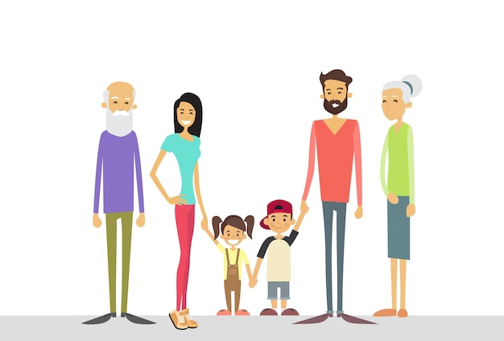
Een ernstige ziekte, heb je het niet alleen en het is meer dan alleen een lichamelijke ziekte

Slide 8

Systeem (gezin,partnerrelatie)
Wij maken allemaal deel uit van vele grote en kleine systemen waarin we elkaar voortdurend wederzijds beïnvloeden.
Mensen hebben volgens de intergenerationele gezinstherapie elkaar nodig om te bestaan, en het menselijk functioneren is beïnvloed door de onderlinge verantwoordelijkheid en loyaliteiten.
Een individu kan volgens de Martin Buber alleen in de dialoog met anderen een volledig mens worden.

Slide 9

PartnerRelatie (Differentiatie)
Volgens Murray Bowen het samenspel tussen `individualiteit` en `samenzijn` speelt een belangrijke rol in iedere emotionele relatie.
Individualiteit verwijst naar de kracht om onafhankelijk en ``anders`` te zijn, om voor zichzelf te denken, te voelen en te handelen, zonder dat men zich afvraagt of de andere ook zo voelt, denkt en handelt.
Samenzijn verwijst naar het tegengestelde, namelijk de kracht om afhankelijk, verbonden en samen te zijn.
Een balans tussen beide krachten zorgt voor een rustige relatie

Slide 10
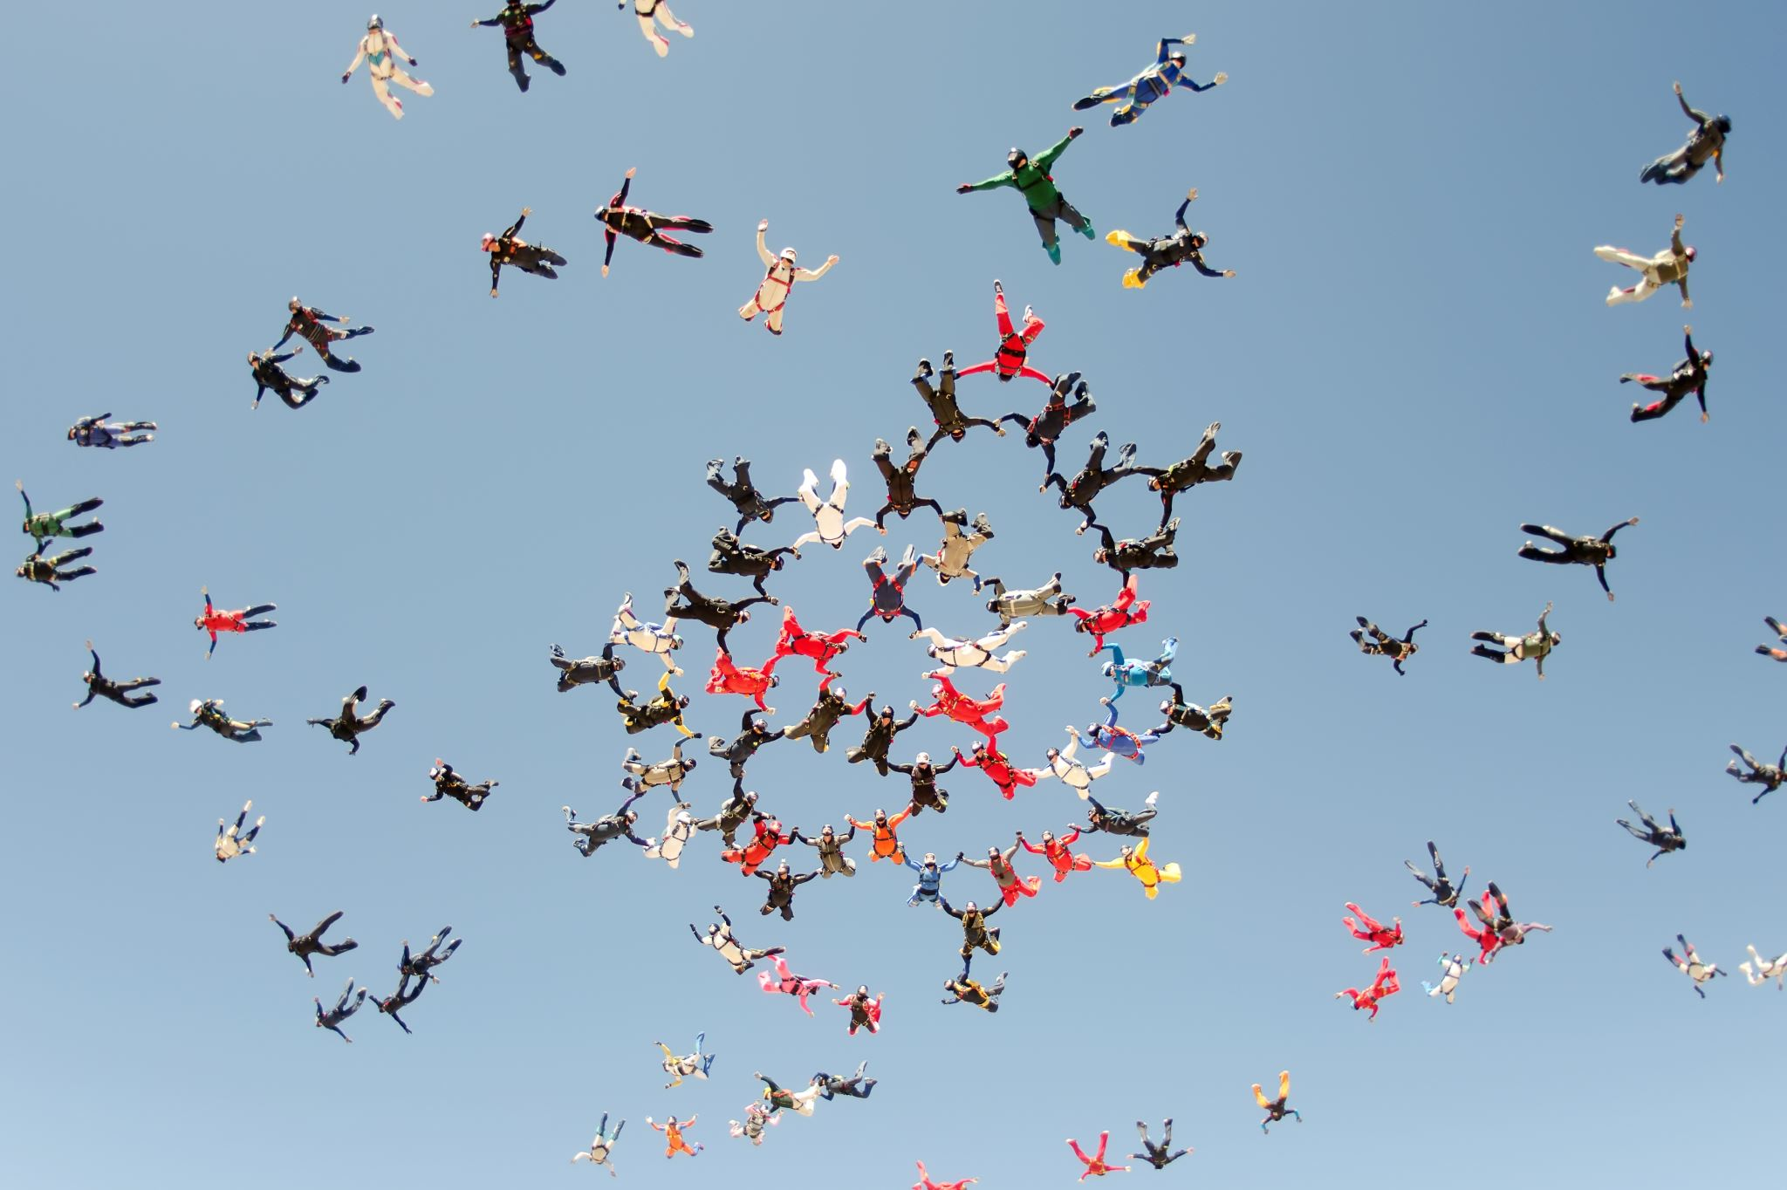
PartnerRelatie (Hechting)
Er is sprake van gehechtheid als een kind of een volwassene sterk geneigd is om nabijheid tot of contact met een specifieke persoon te zoeken in situaties van angst, vermoeidheid, spanning of ziekte. Veilig en Onveilige hechting.
Veilig gehechte partners hebben een stevig gevoel van zelfwaarde en verwachten emotionele beschikbaarheid (afhankelijkheid) en zijn responsief.
Emotionele afhankelijkheid is een normale, volwassen nood, die leidt naar groei. Emotionele afhankelijkheid in de zin van het durven uiten van het verlangen naar verbinding op momenten dat dit niet voelbaar is.
Onveilig gehechte partners hebben een laag gevoel van zelfwaarde, weinig vermogen om zichzelf te troosten en kalmeren, ze vertonen claimend en afhankelijk gedrag.

Slide 11
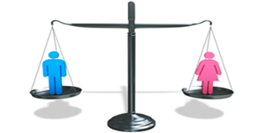
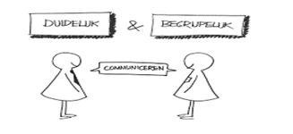
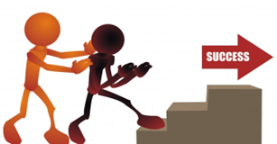
Regels voor een goede relatie
Gelijkwaardigheid van de partners
Op basis van gelijkwaardigheid partners nemen een positie in relatie.
Er is sprake van emotionele verbondenheid en differentiaties (wij-ik).
Wanneer de patiënt afhankelijk zou zijn van verzorging raakt de balans van geven en ontvangen verstoord.
Communicatie tussen de partners
Goede communicatie is belangrijk voor de betrokkenheid en intimiteit tussen de partners
(zich gehoord en begrepen voelen).
Tijdens de ziekte kan de communicatie verstoord worden, ze nemen elkaar in beschermen,
rationeel vs emotioneel. Dit kan leiden tot afstand.
Inzet van de partners
In elke relatie moet inzet en engagement aanwezig zijn (wat ik voor mezelf wil, wens ik
ook voor mijn partner)
De ziekte vraagt extra inzet van de gezonde partner om zorg op zich te nemen.

Slide 12

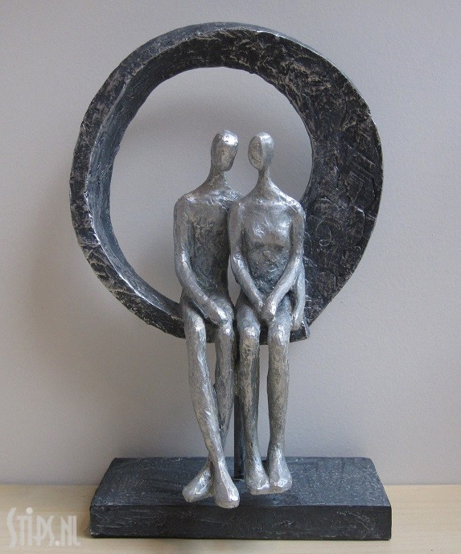

Wisselwerking ziekte en levenskwaliteit van partners
Steun van partner wordt niet altijd als nuttig ervaren door de patiënt (bemoeizuchtig, zinloos, irritaties)
Overbescherming door de partner kan leiden tot een afname in controle en eigenwaarde van de patiënt
Niet adequaat reageren of vermijden van de emoties kan ertoe leiden tot eenzaamheid
Verstoorde partnerrelatie (patiënt vs verzorger)
Permanent verantwoordelijkheidsgevoel
Onevenwichtige balans tussen samenzijn en individualiteit
Verlies van persoonlijke vrijheid en tijd ``Limited life``
Beperking in communicatie (angst om andere te kwetsten en of te belasten)
Extra taken erbij (afhankelijk van relatie-gezinscyclus)

Slide 13
Klachten / gevolgen van ziekte
Moeilijk ademhalen vooral bij bewegen
Benauwdheid
Vak hoesten
Minder fit en vermoeid
Deze klachten kunnen veel beperkingen als gevolg hebben
(sociaal en fysieke beperkingen, hoge drempel voor herintreders).
Deze beperkingen en klachten beïnvloed de stemming negatief, een depressie en sociale isolatie als gevolg.

Slide 14
Tekort aan zuurstof
Minder goed functioneren van belangrijke organen zoals hart en hersenen.
Lusteloosheid
Concentratieklachten
Somberheid
Nagels van handen en voeten opbollen
Vingertoppen dikker worden
Deze klachten kunnen de stemming en zin negatief beïnvloeden.

Slide 15
Naast de lichamelijk gevolgen van ziekte rekening houden met de andere factoren zoals leeftijd, andere ziekte, pijn, vermoeidheid, bijwerkingen van medicatie en behandelingen, trauma, partnerrelatie probleem, financiële zorgen.

Slide 16

Intimiteit
Intimiteit is een breed begrip van nabijheid, contact en verbondenheid.
Drie vormen van intimiteit:
Sociaal (samen dingen ondernemen)
Emotioneel (open en veilige communicatie)
Fysieke intimiteit (aanrakingen)

Slide 17
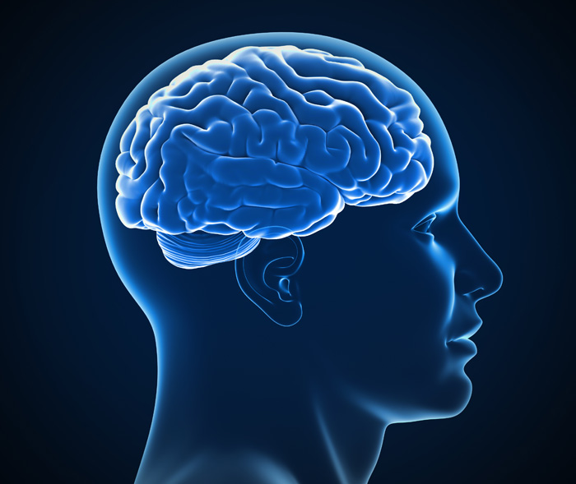



Seksuologie = Bio – Psycho - Sociaal
Geest
Relatie
Context
Lichaam

Slide 18
Intimacy Problems When a Partner is Sick 8.37
https://www.youtube.com/watch?v=RXmuYntD2Fg

Slide 19
Klachten en de invloed op seks en intimiteit
Kortademigheid en benauwdheid verminderd de zin in seks.
Angst voor hoestaanvallen tijdens het vrijen, zorgt voor minder initiatief en verwijdering.
Kortademigheid/benauwdheid en vaak hoesten maakt zoenen moeilijker.
Geen druk op de borstkas bij stevige omhelzing of tijdens vrijen als je onder ligt kunnen verdragen.
Minder fit en vermoeidheid zorgt voor minder zin in seks en neemt het initiatief af.

Slide 20
Medicatie en bijwerkingen
Niet alle medicatie hebben invloed op seks, maar de ziekte wel; pijn, vermoeidheid, lichamelijke ongemakken.
Prednison: heeft invloed op zin in seks, veroorzaakt droge vagina, zorgt voor pijnlijke penetratie en masturberen en het kan kleine wondjes ontstaan in of rond de vagina.
Langdurig gebruik van prednison bij mannen kan leiden tot psychische veranderingen (van blij tot bedroefd). Ook kan bij mannen de testosteronproductie worden onderdrukt en bestaat er daardoor minder zin in vrijen.
De bloeddrukverlagende bètablokkers, de antidepressiva uit de SSRI groep, zoals paroxetine, citalopram en sertraline, hebben invloed op erectie en zin in seks.

Slide 21
Leeftijd 50+
Testosteron aanmaak bij mannen neem af.
Meer moeite om een erectie te krijgen en vasthouden.
Orgasme laat langer op zich wachten.
Penetratie wordt moeilijker door minder vocht in de vagina (menopauze bijwerkingen)

Slide 22
Door de klachten en beperkingen voelt seks als ``te veel werk`` en ``te veel gedoe`` en daardoor neemt seks en initiatieven geleidelijk aan af.
Spontaniteit veranderd in planmatigheid.
Geen seks, Wel Intimitiet

Slide 23
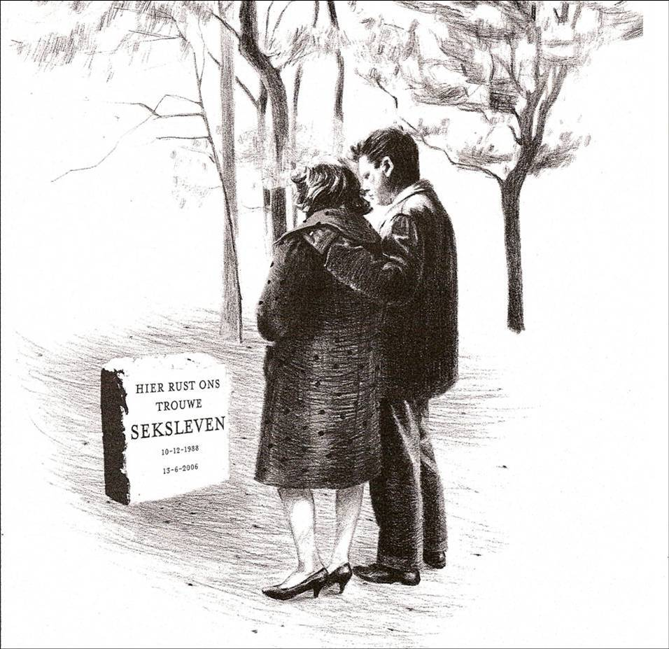
Het Niet praten over seks en/of het negeren van seksualiteit intimiteit, behoeftes en problemen zou kunnen leiden tot:

Slide 24
Mahmoed Chamanyzadeh
Psycholoog, systeemtherapeut, seksuoloog NVVS en EFT-registertherapeut i.o.t. psychotherapeut
Werkzaam bij het Helen Dowling Instituut en eigen praktijk Mchz www.hdi.nl mzadeh@hdi.nl www.mchz.nl mchz66@gmail.com

